Slide 1
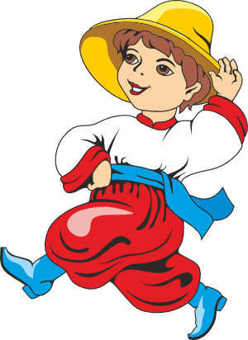
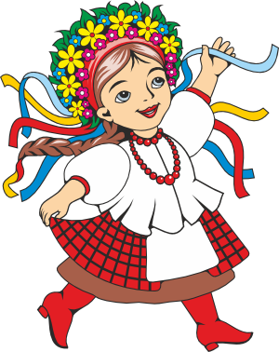
Урок кубановедения.
Материал подготовила
учитель начальных классов
МАОУ СОШ №11
Приймак Надежда Александровнальных

Slide 2
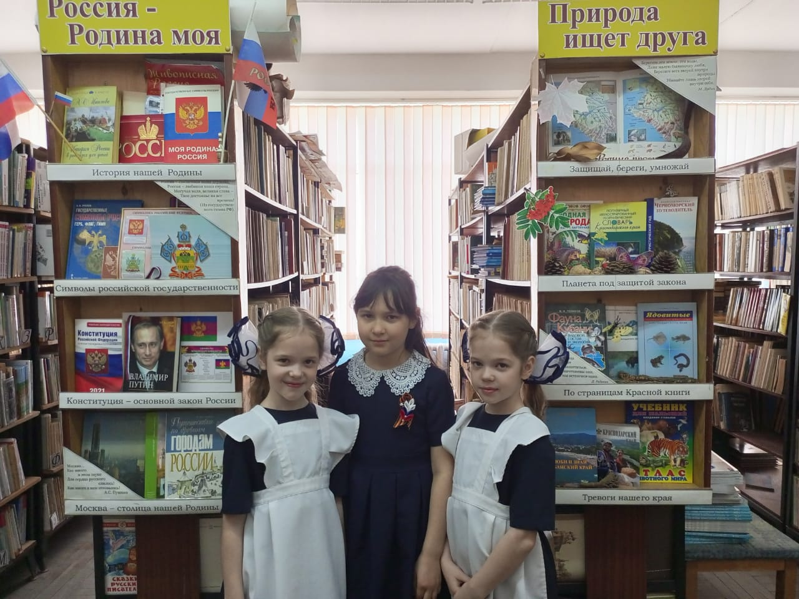
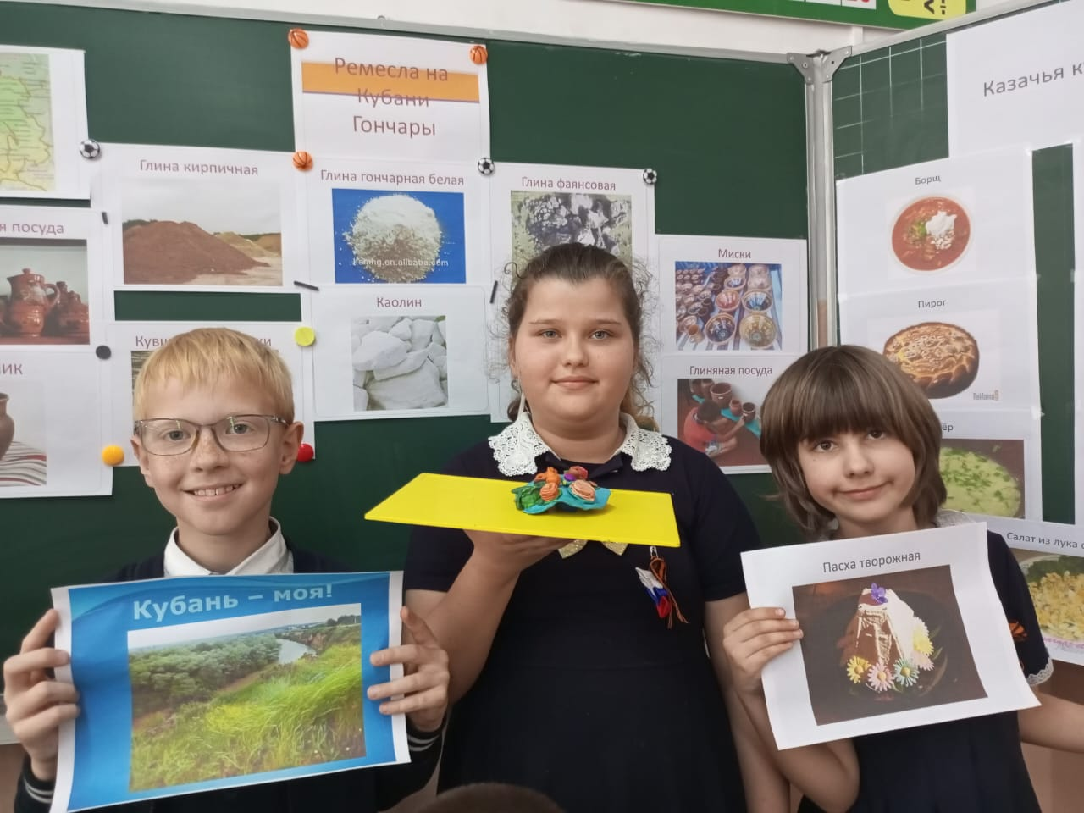
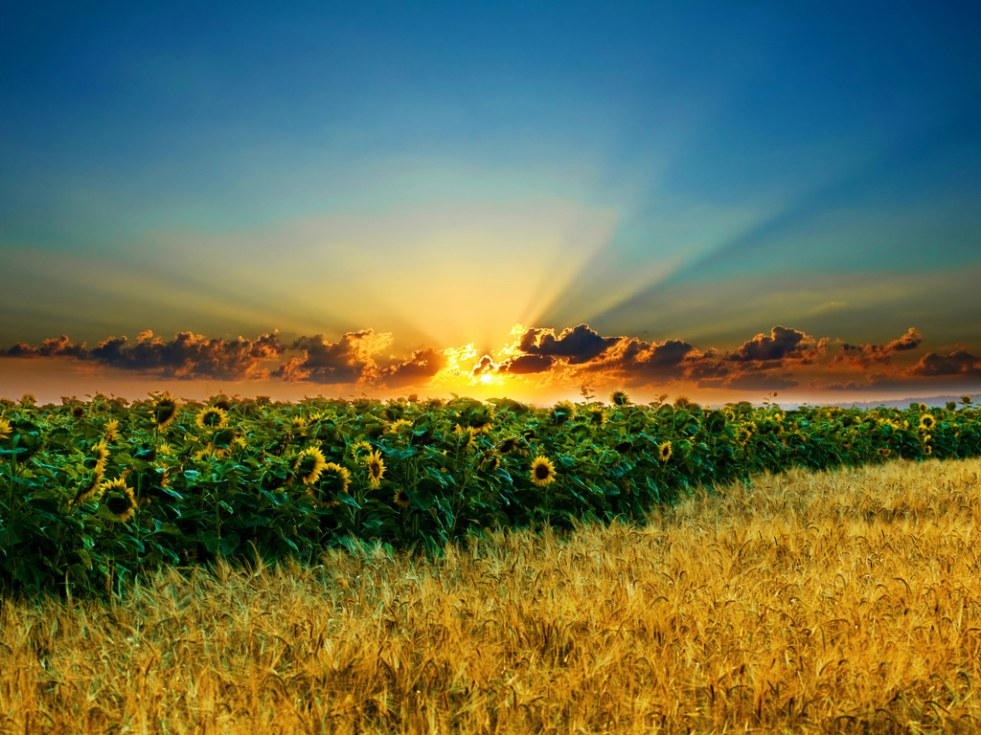
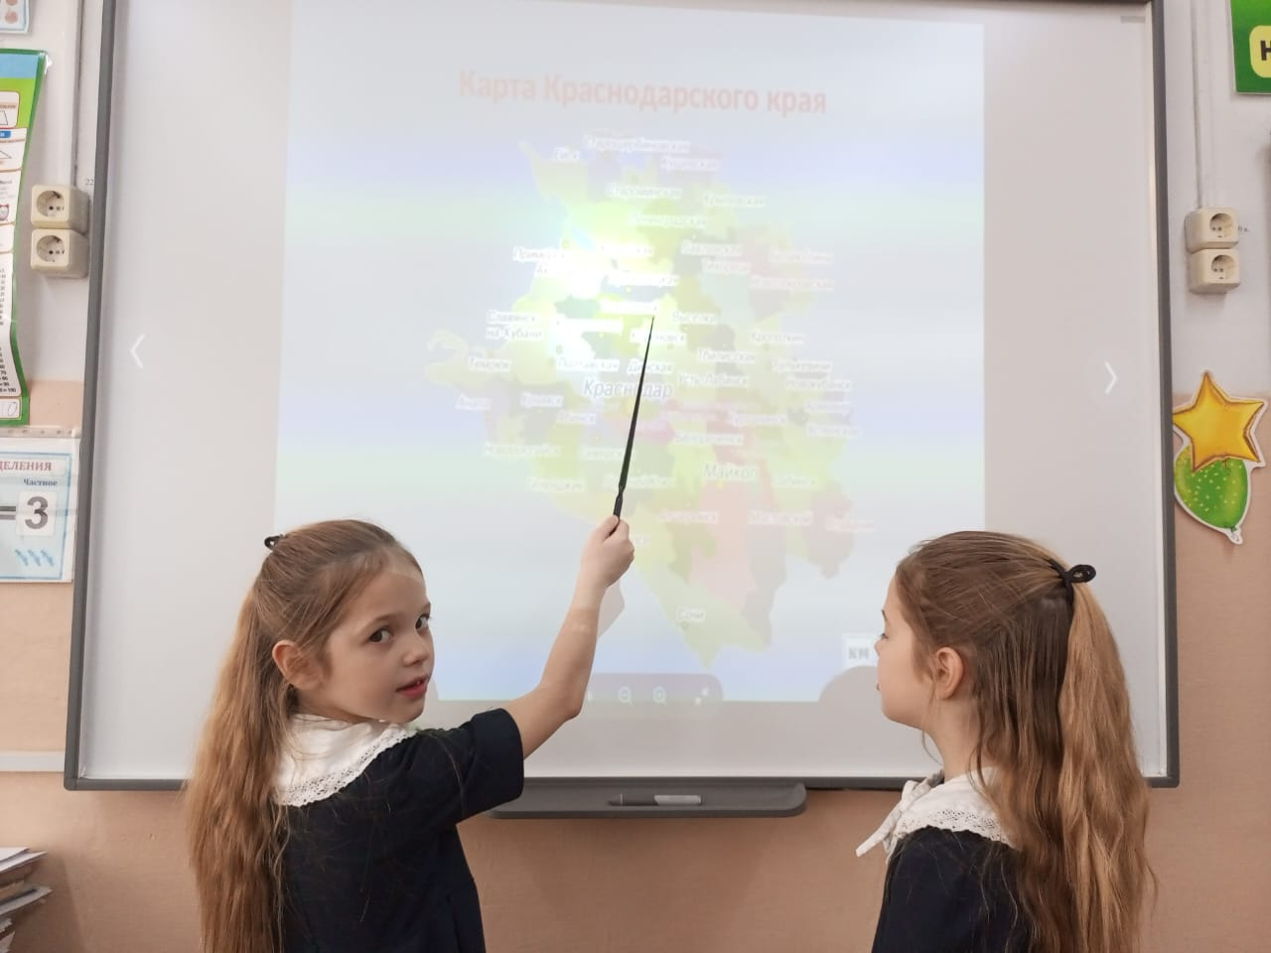
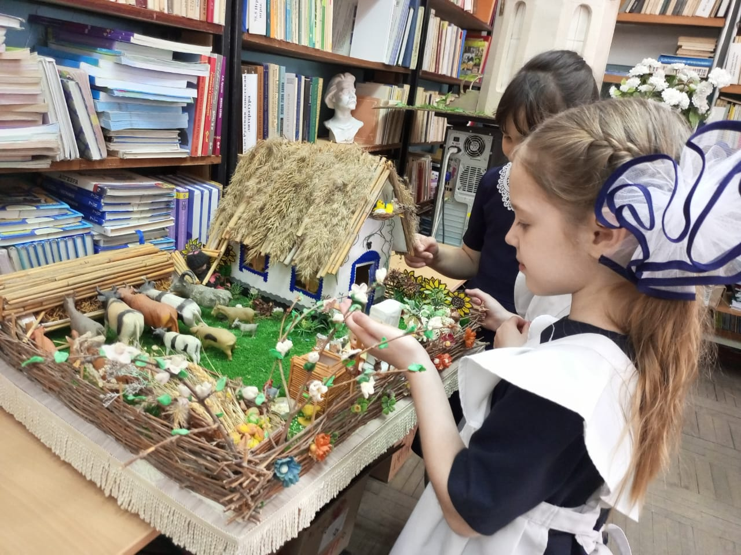

Slide 3


Slide 4
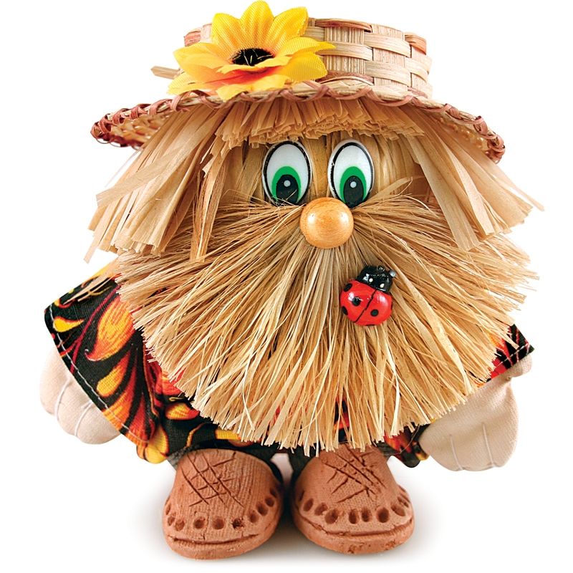

Slide 5
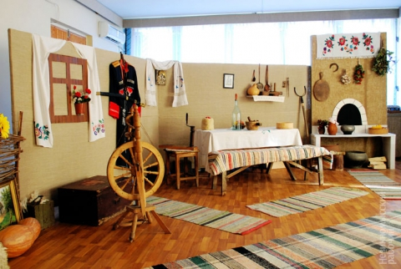

Slide 6

УХВАТ ГЛЕЧИК
МАКИТРА
РУБЕЛЬ КРЫНКА
КОРОМЫСЛО

Slide 7


Особенности казачьего быта.

Slide 8
Быт - уклад жизни,
повседневная жизнь.

Slide 9
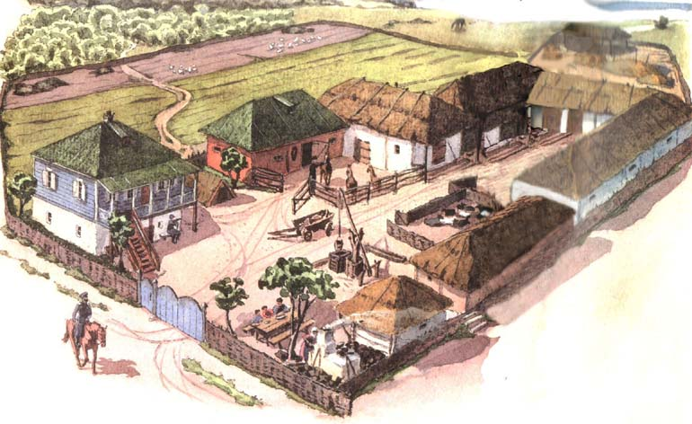
Казачье подворье

Slide 10
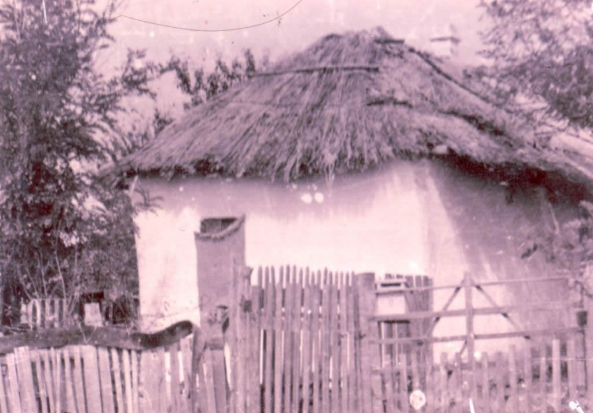

Slide 11
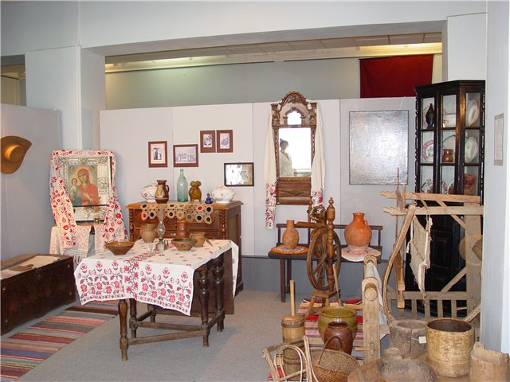
Внутреннее убранство кубанского жилища

Slide 12
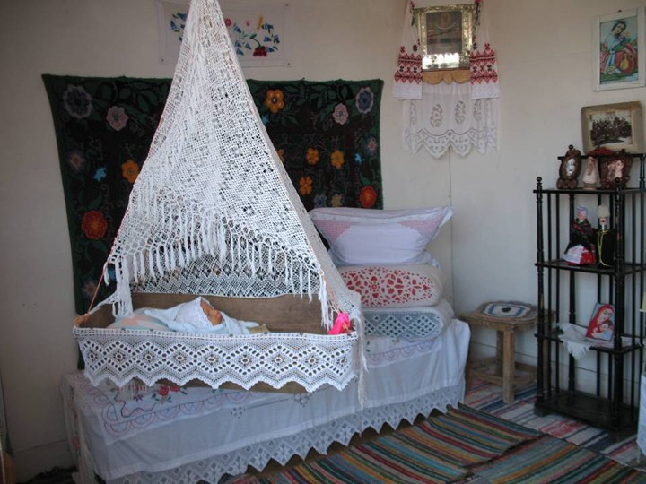
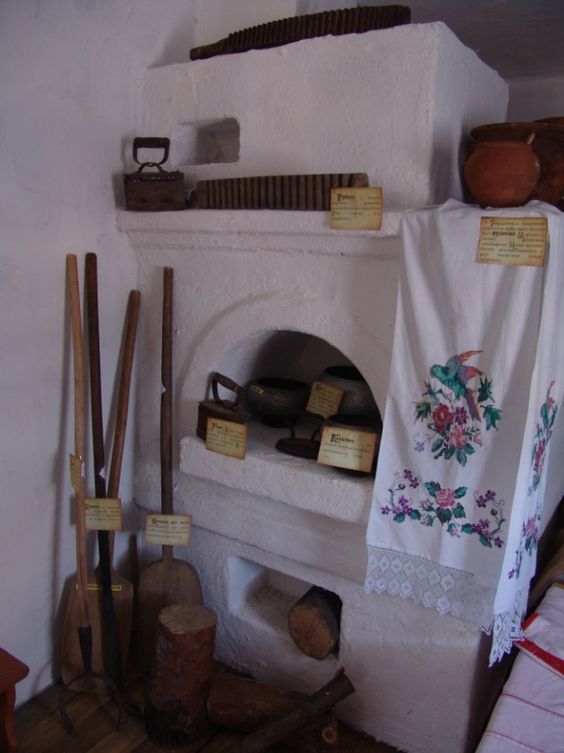
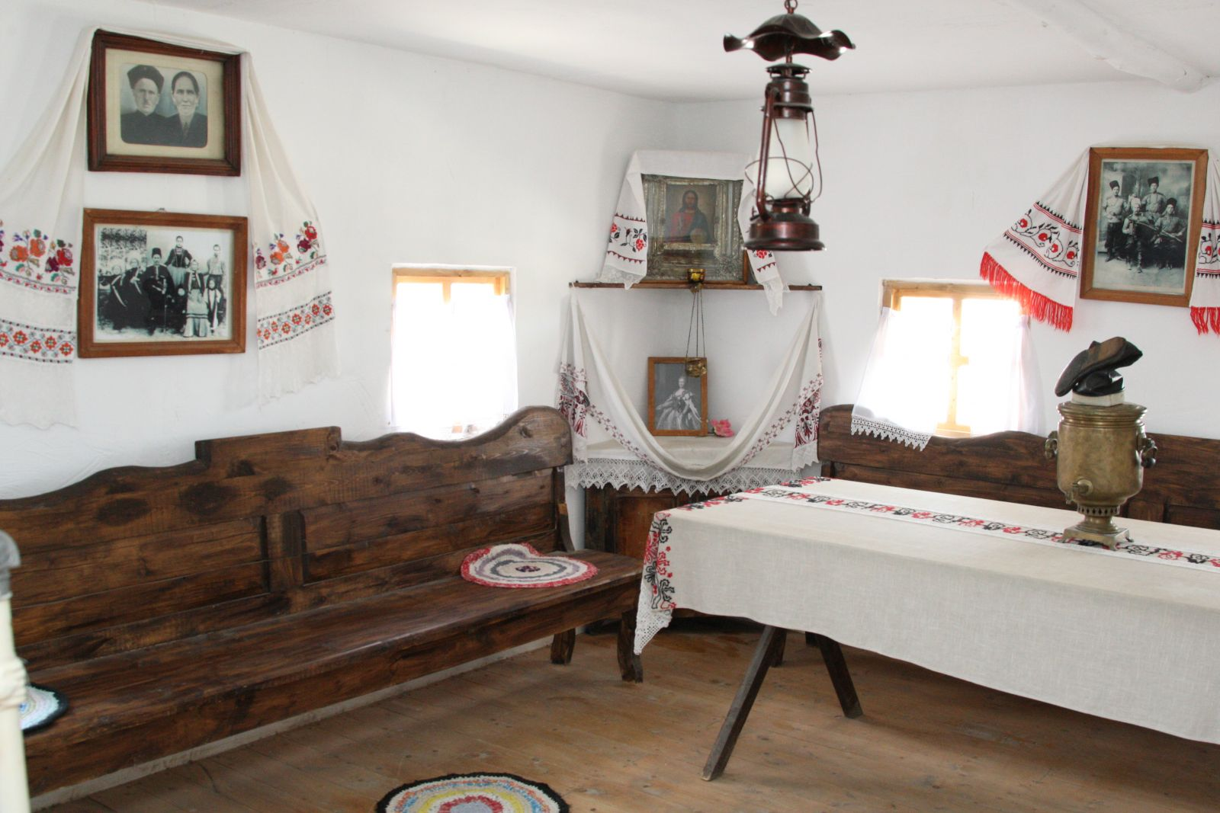
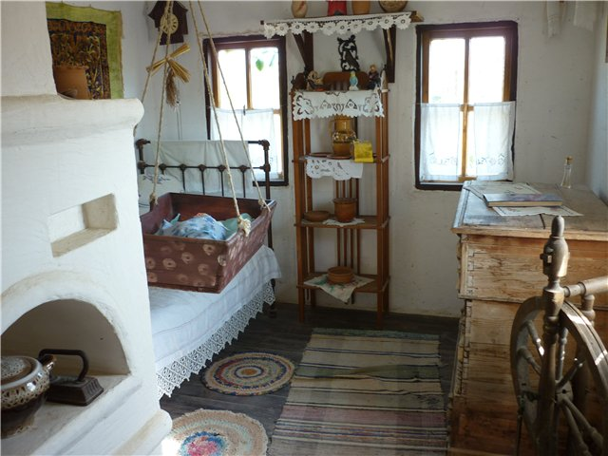
В первой комнате - "малой хате", или "теплушке" – находилась печь, длинные деревянные лавки, небольшой стол. Возле печи обычно стояла широкая лавка для посуды, а у стены, где располагался "святой угол", кровать.

Slide 13
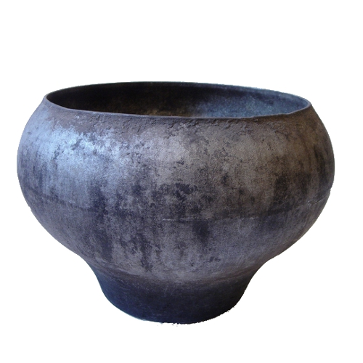
ЧУГУНОК

Slide 14
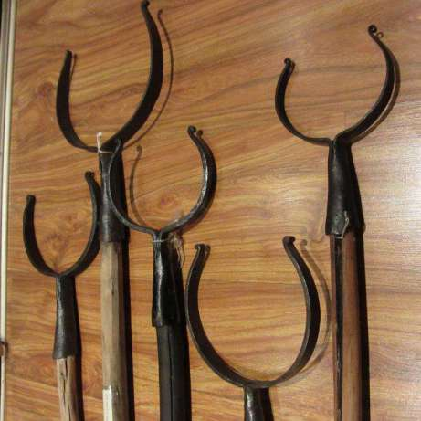
УХВАТ

Slide 15
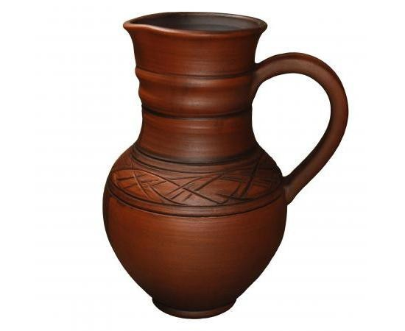
КРЫНКА

Slide 16
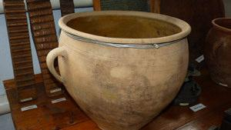
МАКИТРА

Slide 17
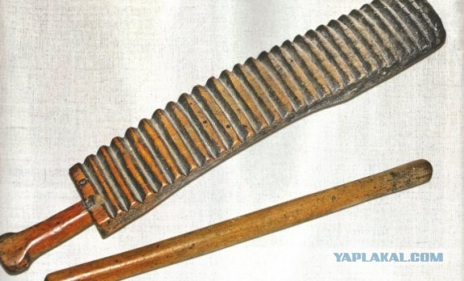
РУБЕЛЬ

Slide 18
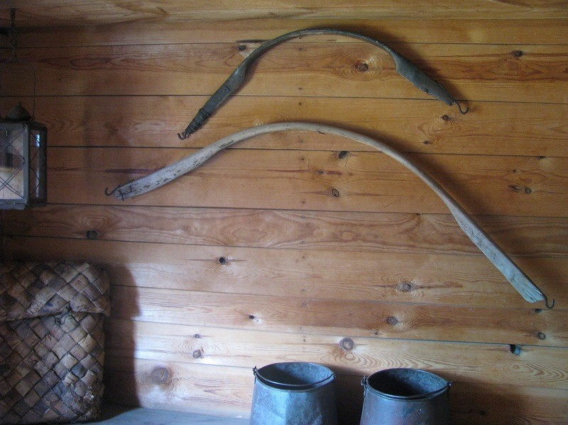
КОРОМЫСЛО

Slide 19
ФИЗМИНУТКА

Slide 20
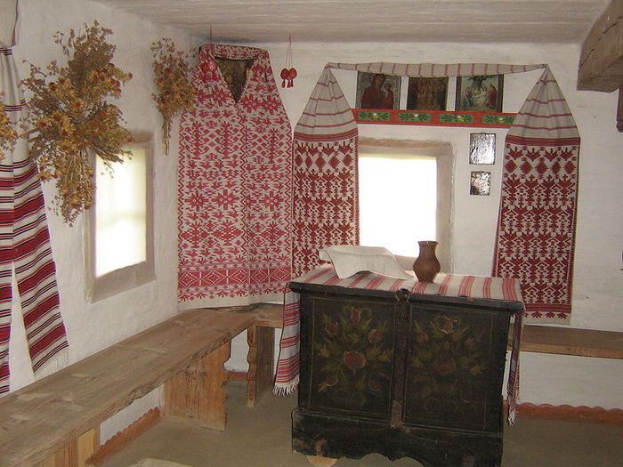
Во второй комнате, "великой хате", стояла добротная мебель: шкаф для посуды - "горка", или "угольник", комод для белья и одежды, кованные и деревянные сундуки.

Slide 21
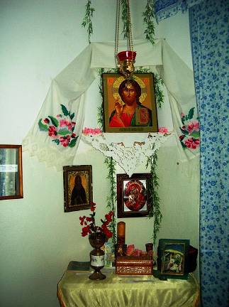
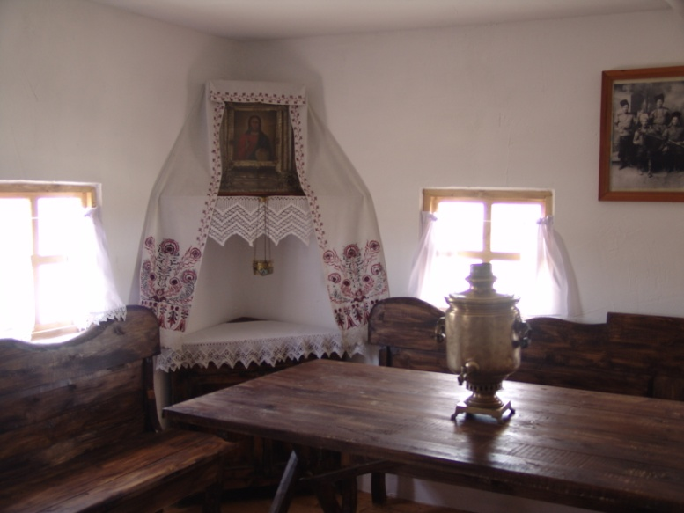
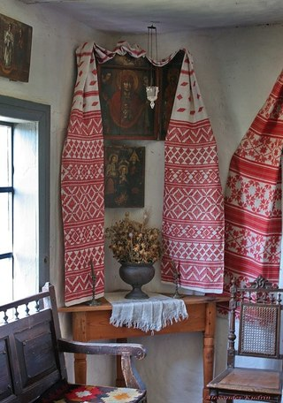
«Красный» угол
Центральным местом в доме был «красный угол» - «божница». «Божница» состояла из одной или нескольких икон, украшенных рушниками, и стола-угольника. Часто иконы и рушники украшались бумажными цветами. В божнице хранились молитвы, свечи.
Накануне и в праздничные дни зажигали лампадку, висевшую перед иконами. Зайдя в хату, любой гость здоровался и крестился перед иконами.

Slide 22
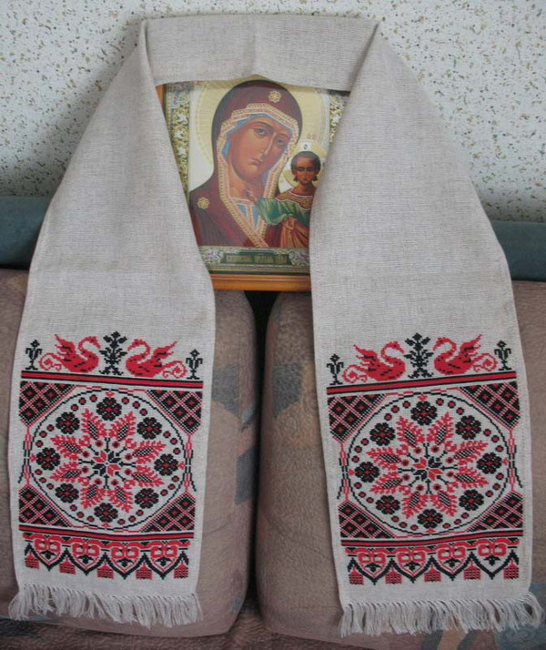

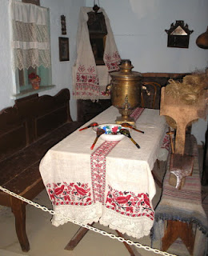
Рушники
Традиционным элементом украшения кубанского казачьего жилища были "рушники". Их делали из тканей домашнего производства. Концы обвязывались кружевом. Рушники вышивались простым геометрическим узором. Настенные рушники вышивались по всей длине. Ими украшались семейные фотографии, иконы, зеркала, верх дверей и окон.

Slide 23
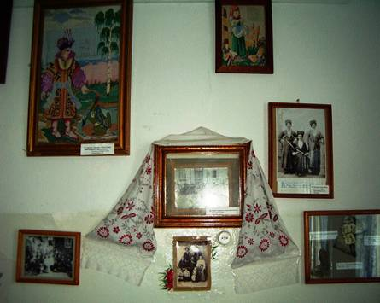

Традиционными семейными реликвиями были фотографии, на которых были запечатлены самые важные события казачьей семьи. Они висели на стенах, обрамлённые вышитыми рушниками.

Slide 24
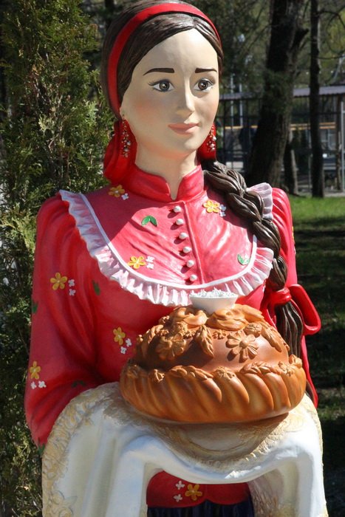
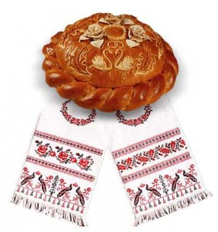
Гостеприимство казаков
Кубанцы встречают гостей хлебом-солью. Хлеб и соль - символы гостеприимства и радушия. Соль, мо мнению предков, защищает от злых духов. Если человек угостится хлебом и солью, значит, он не замышляет зла.

Slide 25
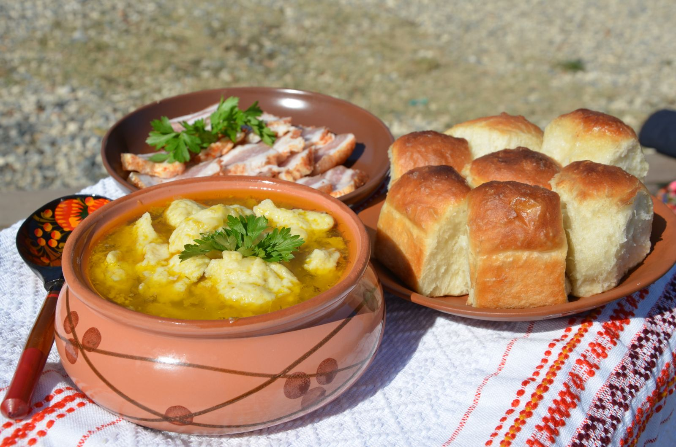
Казачья пища
У нас на Кубани гостя угощали блинами, пирожками с кабаком, с фасолью, пирогами с капустой, курагой, яблоками. Из напитков предлагали узвар из сушёных кубанских фруктов или чай. Но вместо заварки использовали калину или веточки фруктовых деревьев.
Основой питания казачьей семьи являлись пшеничный хлеб, рыба, продукты животноводства и садоводства.
Наиболее популярным считался борщ, который варился с кислой капустой, с фасолью, с мясом, салом, в постные дни - с растительным маслом.
Любили казаки вареники, галушки. Ели рыбу: её солили, вялили, варили. Солили и сушили на зиму фрукты, варили компоты (узвары), варенье, готовили арбузный мёд, делали фруктовую пастилу; широко употребляли мёд.

Slide 26
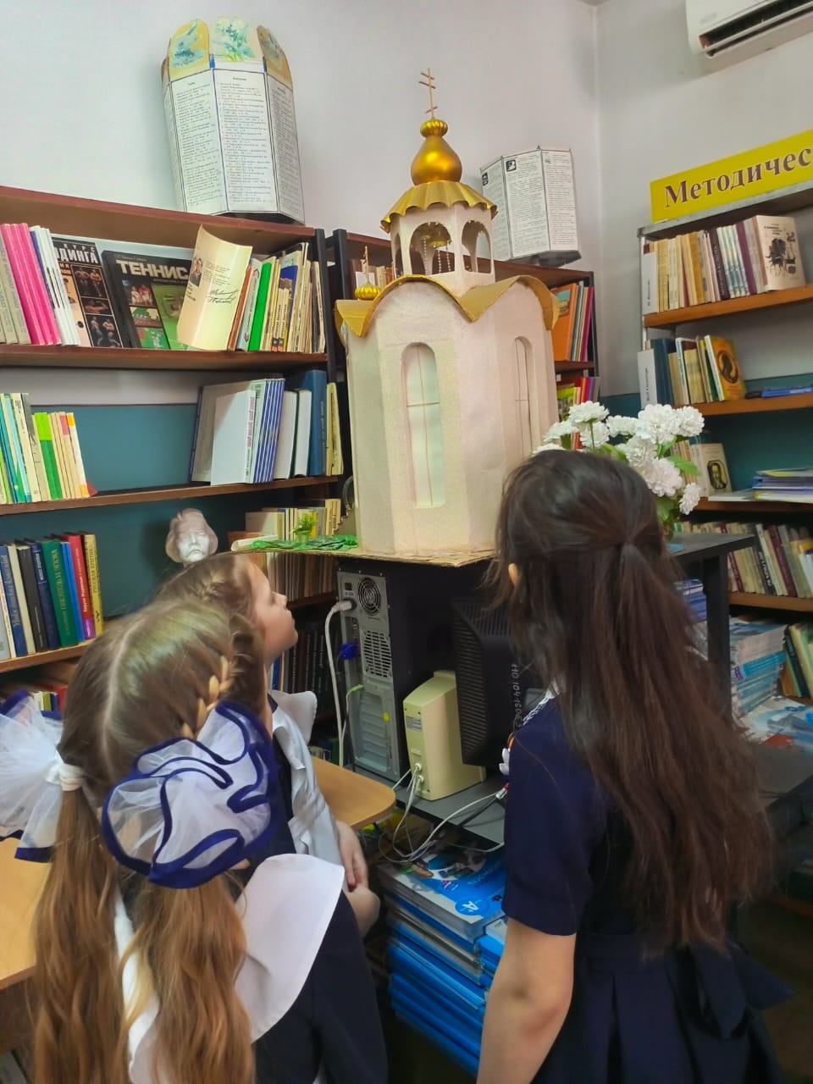
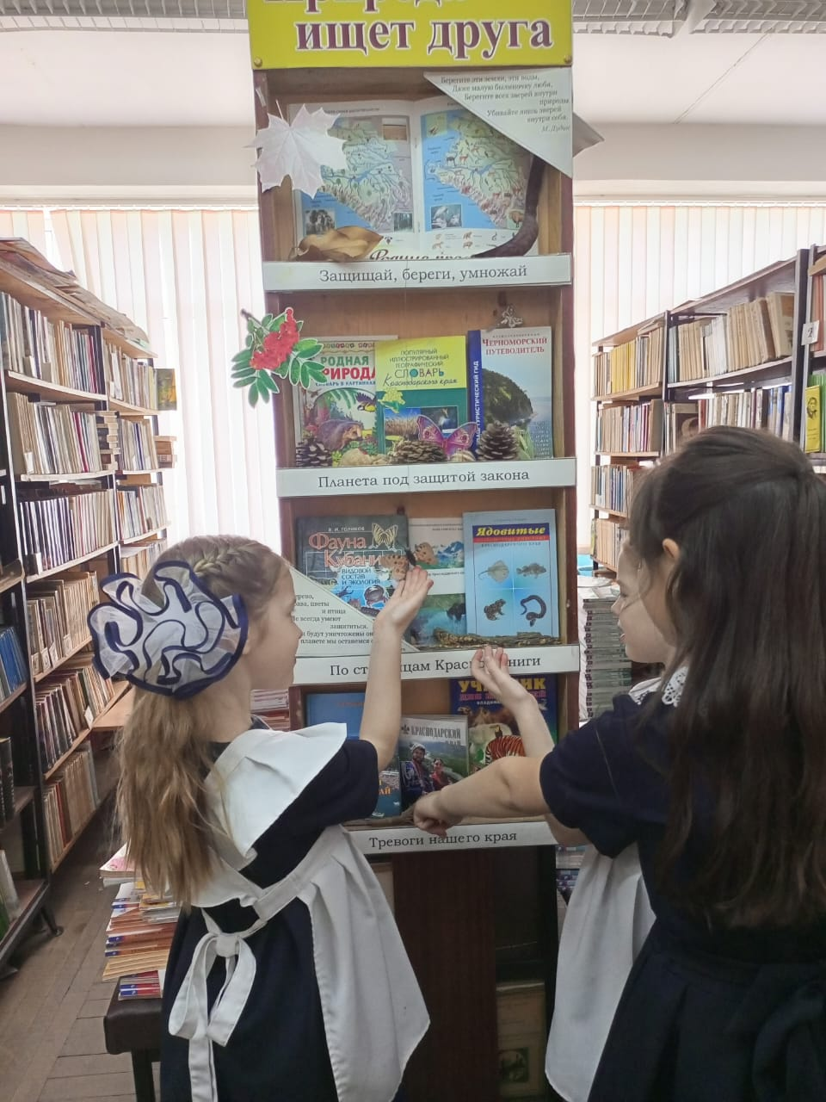
Спасибо за внимание!

